Slide 1

WYNIKI FINANSOWE ZA OKRES I-III 2022 ROKU
Grupa Kapitałowa Gobarto S.A.

Slide 2



Jedna z największych w Polsce Grup, działających w sektorze mięsnym.
Grupa Kapitałowa obejmująca 15 podmiotów, zajmujących się głównie:
Podstawowe
informacje
o Grupie
Gobarto
ubojem, rozbiorem i dystrybucją mięsa (wieprzowina, drób, dziczyzna) oraz wędlin,
^{hodowlą trzody i bydła,}
uprawą zbóż oraz innych produktów roślinnych,.
Dostawca produktów najwyższej jakości, zgodnie z zasadą „od pola do stołu”.
⁰²

Slide 3

Struktura Grupy Gobarto
Grupa Gobarto
Mięso i wędliny
Trzoda chlewna
Gobarto S.A.
Gobarto Dziczyzna Sp. z o. o.
Bekpol Sp. z o. o.
NetBrokers Sp. z o.o.
Agro Bieganów Sp. z o. o.
Agro Gobarto Sp. z o. o.
Bioenergia Sp. z o. o.
Agroferm Sp. z o. o.
Gobarto Hodowca Sp. z o. o.
Fermapol Zalesie Sp. z o. o.
Zboża
Działalność pozostała
Rolpol Sp. z o. o.
Agro Net Sp. z o. o.
Plon Sp. z o. o.
Agroprof Sp. z o. o.
Polskie Biogazownie
„Energy-Zalesie” Sp. z o. o.
⁰³

Slide 4
Plany rozwoju 5-6
Otoczenie rynkowe 7-13
Wyniki Grupy GOBARTO 14-17
Wybrane dane finansowe 18-28
Mięso i wędliny
Trzoda chlewna
Zboża
Zarządzanie płynnością finansową 29-31
Wskaźniki płynności finansowej
Zmniejszanie zadłużenia
Spis treści
⁰⁴

Slide 5

Plany rozwoju
⁰⁵

Slide 6


^{Główne kierunki działań:}
Rozwój produkcji tucznika w ramach programu Gobarto 500, opartego o partnerską, długoletnią współpracę z rolnikami na korzystnych, opłacalnych ekonomicznie dla obu stron warunkach.
Inwestycje w nowe fermy zarodowe, zapewniające zaopatrzenie dla powstających w ramach programu Gobarto 500 ferm tuczowych - nieodłącznym elementem rozwoju segmentu zwierzęcego będzie budowa biogazowni.
Inwestycje w zakład ubojowy, celem zwiększenia efektywności kosztowej i optymalizacji produkcji.
Stałe rozszerzanie portfolio rynków eksportowych, zapewniające utrzymanie wysokiego poziomu przychodów eksportowych w strukturze przychodów Grupy Kapitałowej.
Sukcesywne zwiększanie wolumenu sprzedaży w oparciu
o posiadane aktywa oraz ewentualne akwizycje.
Aktywna komercjalizacja posiadanych aktywów nieruchomościowych poprzez ich sprzedaż, wynajem, a także poprzez partnerstwa.
^{Aktualizacja:}
Skoncentrowanie działalności Grupy Kapitałowej na segmencie zwierzęcym i produkcyjnym, przy znaczącym ograniczeniu aktywności w segmencie przetwórczym i kontynuowaniu jej w segmencie dystrybucyjnym i na pozostałych obszarach.
^{Linki do raportu:}
http://gobarto.pl/files/raporty/raporty_biezace/2019/Raport%20B%204_19_%20przyj%C4%99cie%20strategii.pdf
http://gobarto.pl/files/raporty/raporty_biezace/2020/RB_3_2020_zmiana%20strategii.pdf
Realizacja strategii
rozwoju na lata
2019-2024
Raport bieżący z dnia
30 stycznia 2019 r.
Z aktualizacją z dnia
23 stycznia 2020 r.
⁰⁶

Slide 7
Otoczenie rynkowe
⁰⁷

Slide 8
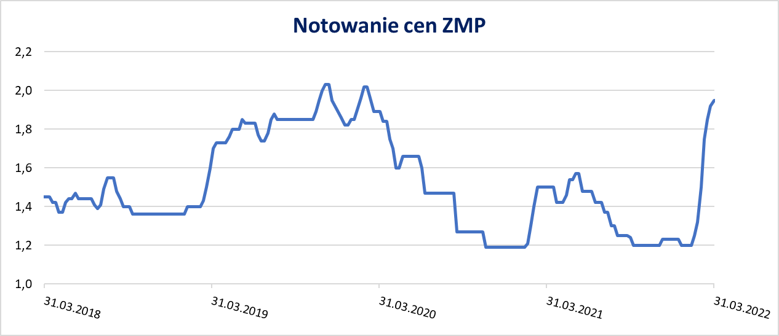
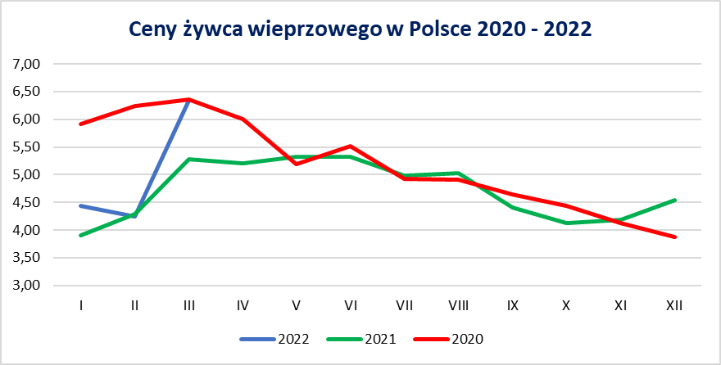
Rynek TRZODY CHLEWNEJ
EUR/KG
Źródło: Opracowanie własne
PLN/KG
⁰⁸
Źródło: Opracowanie własne na podstawie MRiRW

Slide 9
Na rynku wewnętrznym UE ceny żywca wieprzowego w pierwszych trzech miesiącach 2022 r. charakteryzowały się silnym wzrostem, co było spowodowane przede wszystkim niedoborem w podaży świń przeznaczonych do uboju w Europie Zachodniej ze względu na spowalniający popyt w Chinach oraz rosnące koszty paszy i energii. W marcu 2022 r. średnia cena świń rzeźnych klasy E w UE wyniosła 169,71 EUR/100kg masy poubojowej schłodzonej, o 12% wyższa niż w marcu ubiegłego roku.
W Polsce notowania cen żywca wieprzowego zwykle odzwierciedlają poziom dla średniej ceny unijnej. Z tego powodu w pierwszym kwartale 2022 roku cena żywca wieprzowego kształtowała się w trendzie wzrostowym. W marcu średnia cena żywca wieprzowego w Polsce
wyniosła 6,35 zł/kg i była o 20% wyższa niż w
analogicznym okresie roku ubiegłego.
Według wstępnych danych MRiRW, polski eksport mięsa wieprzowego w okresie pierwszych dwóch miesiącach 2022 r. wykazał w stosunku do poprzedniego roku spadek na poziomie ok. 16% - z 67 do 57 tys. ton.
Spadek eksportu zanotowano dla kluczowych odbiorców
w tym, Wietnamu 91%, Czech 6%, Włoch 38% oraz Niemiec 1%. Natomiast jedynym rynkiem dla którego odnotowany został wzrost to USA 20% r/r. Import wzrósł o 2% w porównaniu do analogicznego okresu ubiegłego roku.
Według informacji ARiMR, na 31 marca 2022 roku pogłowie trzody chlewnej w Polsce wyniosło zaledwie 9,79 mln sztuk, tj. aż o 4,4 proc. mniej w porównaniu z końcem grudnia 2021 r. i o 11,3 proc. mniej w porównaniu z końcem czerwca 2021 r. Pogłowie trzody chlewnej w Polsce spadło tym samym do najniższego poziomu od połowy lat 50-tych XX wieku.
Źródło: Dane KOWR, GUS i IERiGŻ, MRiRW, ARiMR.
Rynek TRZODY CHLEWNEJ
⁰⁹

Slide 10
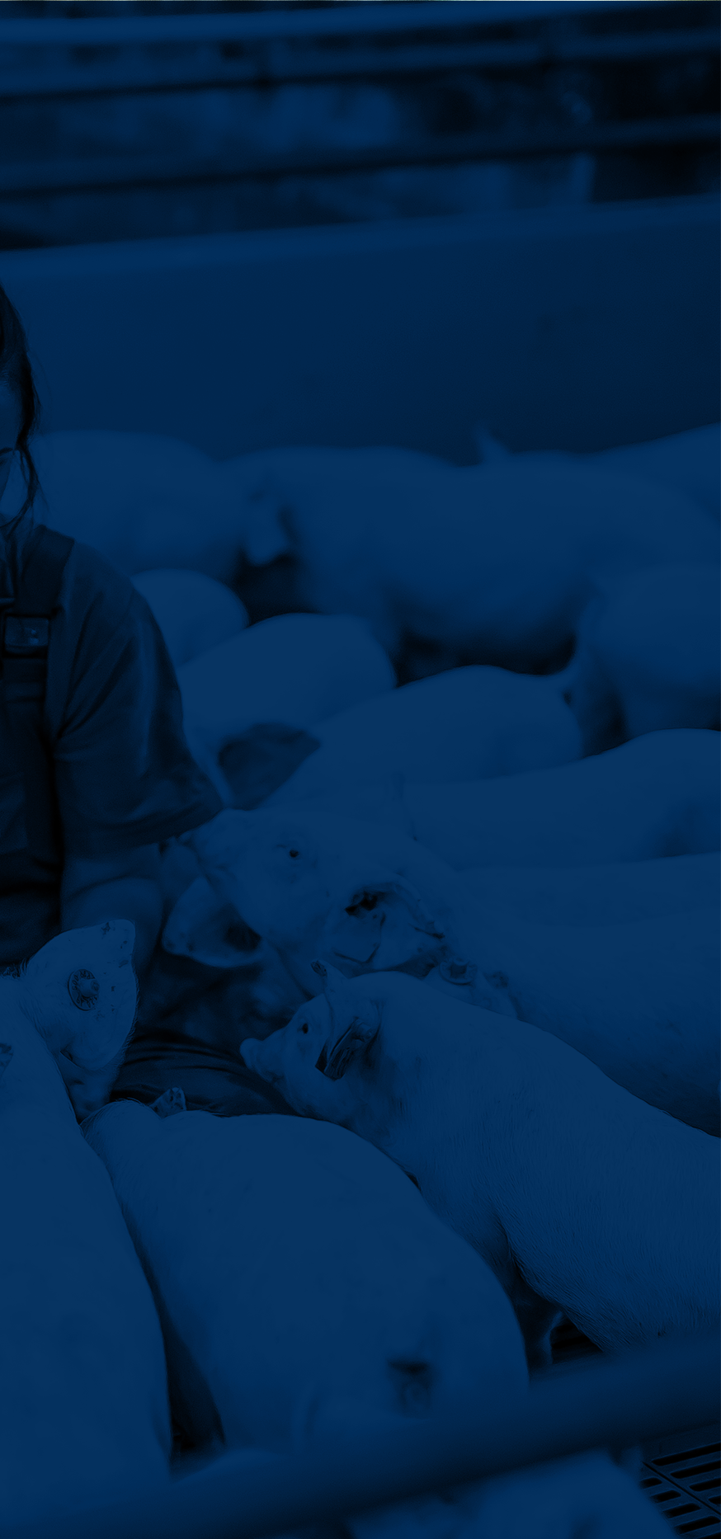
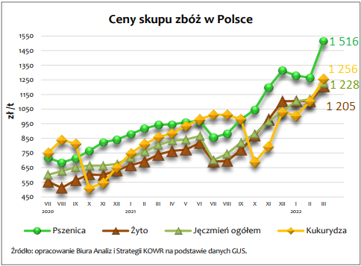
Sytuacja na globalnym rynku zbóż w sezonie 2021/2022, pomimo rekordowych zbiorów, kształtowana jest popytem importowym, spowodowanym zapotrzebowaniem zboża z przeznaczeniem na paszę głównie w Chinach – odbudowa pogłowia trzody chlewnej po ASF. Dodatkowo w ostatnich tygodniach bardzo silny wpływ na rynek zbóż ma wojna na Ukrainie, która jest spichlerzem Europy.
Globalne zbiory pszenicy w sezonie 2021/2022 mogą ukształtować się na poziomie 779 mln ton, o 0,3% wyższym niż w sezonie 2020/2021. Wzrost zbiorów pszenicy spodziewany jest głównie w UE (o 9%, do 139 mln ton), Argentynie (o 19%, do 21 mln ton) i na Ukrainie (o 30%, do 33 mln ton). Mniejszych zbiorów pszenicy można się spodziewać m.in. w Kanadzie (spadek o 38,5%, około 22 mln ton), Federacji Rosyjskiej (o 12%, 75 mln ton), oraz USA (o 10%, 45 mln ton).
Utrzymujący się na wysokim poziomie globalny popyt na zboża, przy mniejszych niż prognozowano zbiorach w niektórych krajach eksporterskich, powoduje presję na wzrost cen ziarna na rynkach międzynarodowych, w tym również w Polsce. Według GUS w marcu 2022 r. ceny pszenicy w skupie (151,59 zł za dt), wzrosły zarówno w stosunku do miesiąca poprzedniego o 19,9%, jak i w skali roku o 60,9%. W skupie za żyto płacono 120,46 zł za dt, tj. o 9,2% więcej niż w lutym 2022 r., a także o 63,0% więcej niż w marcu 2021 r.
Prognozy USDA wskazują, że produkcja zbóż paszowych w roku gospodarczym 2021/2022 wzrośnie o 4,5%, do 1,5 mld ton. Wzrost zbiorów będzie dotyczył m.in. kukurydzy (o 7,5%, do 1,2 mld ton) i sorga (o 6%, do 66 mln ton). Zbiory pozostałych zbóż mogą być mniejsze niż w sezonie 2020/2021. Zbiory kukurydzy wzrosną m.in. u jej największych producentów i eksporterów (w USA – o 6%, do 381 mln ton, Brazylii – o 37%, do 118 mln ton, Argentynie – o 6% do 53 mln ton i na Ukrainie o 25% do 38 mln ton), natomiast obniżą się m.in. Indiach (o 5%, do 30 mln ton). W Chinach produkcja kukurydzy, może wzrosnąć o 5%, do 273 mln ton. Ponadto w krajach WNP w 2021 roku mogło zostać zebrane 238 mln ton zbóż, o 2% więcej niż w 2020 roku. Natomiast pomimo dużych zasobów, podaż ziarna na eksport z krajów WNP może zostać ograniczona ze względu na trwający konflikt zbrojny pomiędzy Rosją a Ukrainą.
Według Komisji Europejskiej unijne zbiory zbóż w 2022 r. mogą być większe niż przed rokiem i wynieść 297,7 mln ton. Dodatkowo zmniejszony popyt na pasze może zrekompensować spadek podaży zbóż z Ukrainy.
Rynek zbóż
Źródło: Opracowanie Biura Analiz i Strategii Krajowego Ośrodka Wsparcia Rolnictwa na podstawie danych GUS i prognozy Zespołu Ekspertów. Dane GUS i FAO.

Slide 11
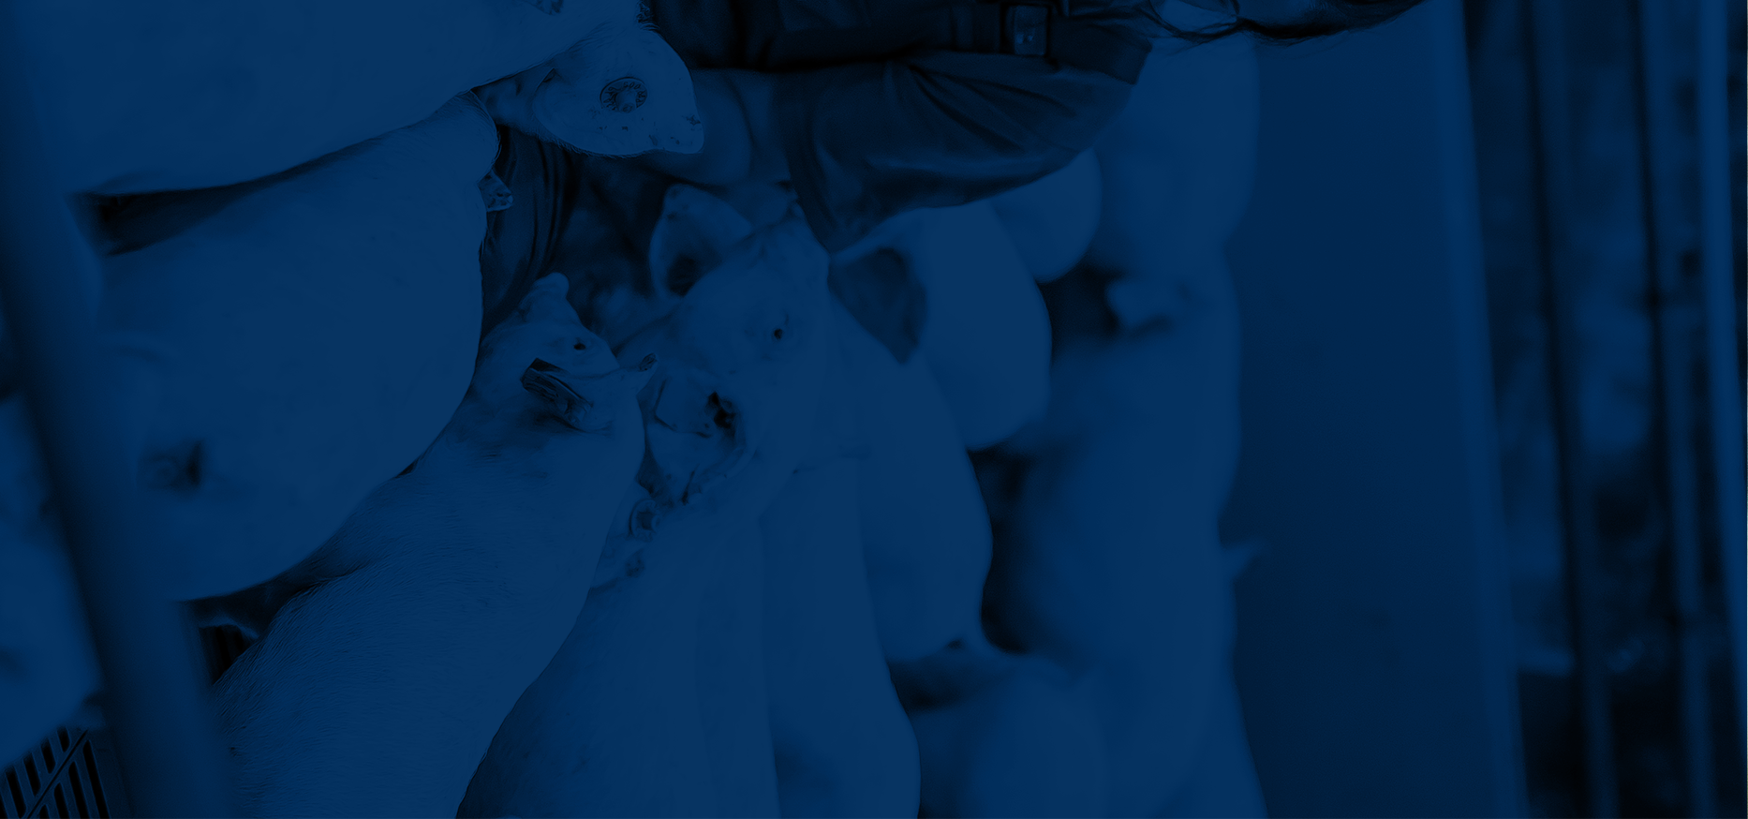
Rynek konsumenta
Wieprzowina, mimo rosnącego znaczenia drobiu, jest od lat najczęściej wybieranym mięsem przez polskich konsumentów, a jej udział w bilansowym spożyciu mięsa przekracza 50%.
Wg danych Komisji Europejskiej, w 2021 roku spożycie wieprzowiny w Polsce ukształtowało się na poziomie 40,5 kg i było zbliżone do poziomu z roku 2020. W stosunku do średniego spożycia w UE, które wyniosło w 2021 roku 32,4 kg było wyższe o ponad 25%.
¹¹
Źródło: Dane KOWR, GUS i IERiGŻ.

Slide 12

GLOBALNA PRODUKCJA MIĘSA WIEPRZOWEGO
ORAZ PROGNOZA DEPARTAMENTU ROLNICTWA USA NA 2021 ROK
Rynek handlu
GLOBALNA KONSUMPCJA MIĘSA WIEPRZOWEGO
ORAZ PROGNOZA DEPARTAMENTU ROLNICTWA USA NA 2021 ROK
¹²
Źródło: Raport „Market news for pig meat” z 15.04.2021 r.

Slide 13
KIERUNKI EKSPORTU WIEPRZOWINY Z UE W OKRESIE I-II 2021 VS. I-II 2022
Rynek handlu
Źródło: Dane Komisji Eurpejskiej
¹³

Slide 14
Wyniki Grupy
GOBARTO
¹⁴

Slide 15
+ 4,2%
Wybrane dane
finansowe
-3,2%
- 0,84 pkt.%
11,88%
11,03%
Udział eksportu w przychodach ogółem
¹⁵

Slide 16
Kalkulacja EBITDA Zysk z działalności operacyjnej + amortyzacja + odpisy MSSF9
+ 45,6%
Wybrane dane
finansowe
+ 715,6%
¹⁶

Slide 17
Wybrane dane
finansowe
¹⁷

Slide 18
Wyniki
poszczególnych
segmentów
¹⁸

Slide 19
Duże znaczenie rynku unijnego w związku z embargiem rosyjskim oraz osłabieniem gospodarczym krajów Europy Wschodniej.
Wzrost produkcji wieprzowiny w Chinach oznacza spadek zapotrzebowania na wieprzowinę z UE, powodując nadwyżki na rynku unijnym.
Utrzymujące się od 2014 roku zagrożenie afrykańskim pomorem świń (ASF) w Polsce. Pojawiające się we wschodniej części naszego kraju ogniska ASF praktycznie zahamowały eksport polskiej wieprzowiny poza Unię Europejską. Natomiast w drugiej połowie 2019 roku ogniska choroby zostały potwierdzone również w zachodniej części Polski, w tym także w Wielkopolsce. W 2020 oraz 2021 roku odnotowano nowe ogniska ASF w zachodniej oraz wschodniej części Polski, w tym również w województwie warmińsko-mazurskim. W pierwszym kwartale 2022 roku Główny Inspektorat Weterynarii nie stwierdził u trzody chlewnej nowych ognisk ASF.
Problemy niemieckich zakładów produkcyjnych w czasach pandemii koronawirusa i ASF.
Warunki
rynkowe
w segmencie
mięso i
wędliny
¹⁹

Slide 20
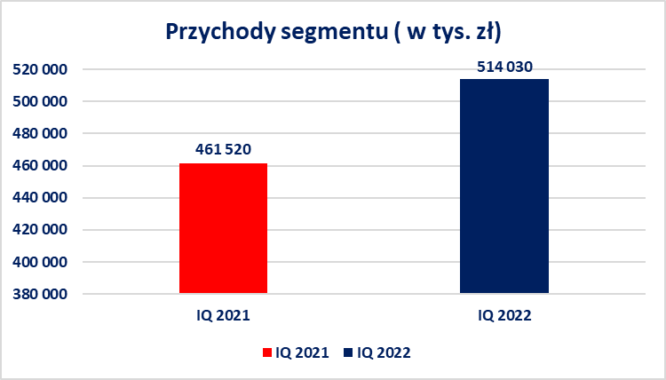
+ 11,4%
Wyniki segmentu
mięso i wędliny
+79,5%
²⁰

Slide 21
+ 3 705,9%
Wyniki segmentu
mięso i wędliny
+ 102,1%
Kalkulacja EBITDA Zysk segmentu + amortyzacja + odpisy MSSF9
²¹

Slide 22
W I kwartale 2022 roku notowane ceny były wyższe niż w IV kwartale 2021 roku. W marcu średnia cena żywca wyniosła 6,35 zł/kg i była o ponad 39% wyższa niż w grudniu 2021 roku.
Wirus ASF w Niemczech skutkuje zakazem eksportu mięsa wieprzowego z Niemiec do Chin oraz Japonii, co powoduje wystąpienie olbrzymiej nadwyżki produkcji żywca w tym kraju.
Pełne wykorzystanie własnego zaplecza surowcowego
Nasilenie konkurencji ze strony liczących się światowych (w tym unijnych) producentów mięsa.
Mięso wieprzowe pochodzące z krajów unijnych jest mniej konkurencyjne od tego pochodzącego z Brazylii, Kanady czy USA. Głównym tego powodem są większe koszty produkcji związane z poprawą dobrostanu zwierząt i ochrony środowiska.
W pierwszym kwartale 2022 roku Chiny wyprodukowały 15,6 mln ton wieprzowiny, co oznacza wzrost o 14% w porównaniu do analogicznego okresu roku ubiegłego. W związku z czym zapotrzebowanie na wieprzowinę z Unii Europejskiej na rzecz Chin spada, powodując nadwyżki na rynku unijnym.
W Polsce pogłowie trzody chlewnej w marcu 2022 roku wyniosło 9,8 mln sztuk i było mniejsze niż w grudniu 2021 roku o 456 tys. sztuk (tj. 4,4%). Natomiast w porównaniu do grudnia w 2020 roku spadek wynosi 1,9 mln sztuk (tj. 16,5%).
Warunki
rynkowe
w segmencie
trzoda chlewna
²²

Slide 23
Wyniki segmentu
trzoda chlewna
²³

Slide 24
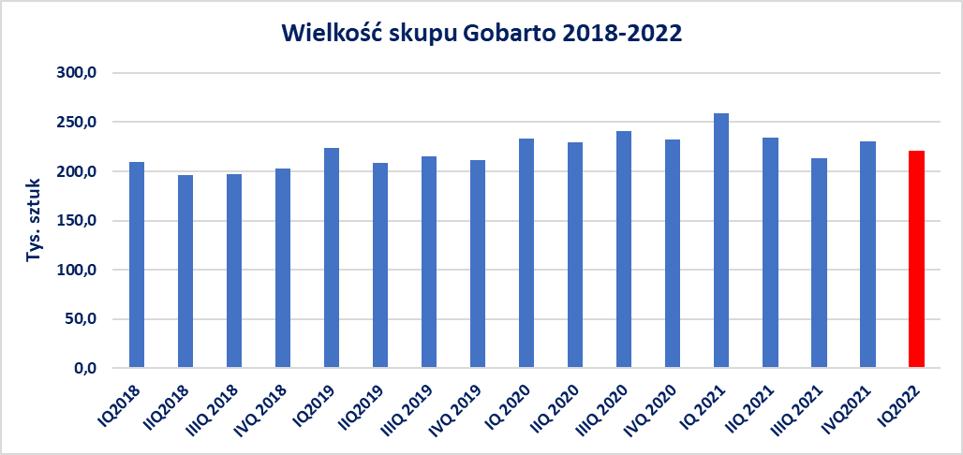
Wyniki segmentu
trzoda chlewna
²⁴

Slide 25
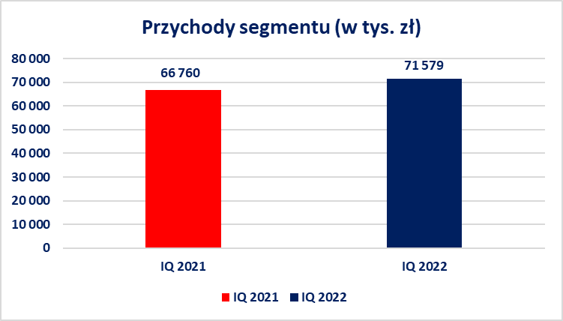
Wyniki segmentu
trzoda chlewna
+ 163,4%
+ 7,2%
+ 33,1%
Kalkulacja EBITDA Zysk segmentu + amortyzacja + odpisy MSSF9
²⁵

Slide 26
Wzrost cen zbóż w kraju w ostatnich miesiącach.
Wzrost cen zbóż w Europie limitowany będzie większymi nadwyżkami podaży nad popytem.
Prognozowana, rekordowa cena pszenicy od 20 lat w wyniku wojny w Ukrainie wg Polskiego Instytuty Ekonomicznego (PIE).
Sytuacja na rynku zbóż w sezonie 2022/2023 może zostać znacząco zakłócona przez agresję militarną Rosji przeciwko Ukrainie.
Utrata eksportu zbóż z regionu Morza czarnego spowodowana głównie konfliktem wywołanym przez Rosję wobec Ukrainy.
^{Dobra jakość polskich zbóż.}
Duże zapotrzebowanie na pszenicę m.in. na Bliskim Wschodzie oraz w Afryce.
Dalsze dopłaty z Unii Europejskiej.
Warunki
rynkowe
w segmencie
zboża
²⁶

Slide 27
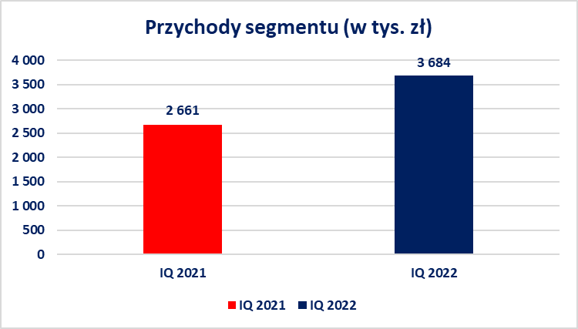
Wyniki segmentu
zboża
- 24,2%
+ 38,4%
+ 48,1%
Kalkulacja EBITDA Zysk segmentu + amortyzacja + odpisy MSSF9
²⁷

Slide 28
Podsumowanie wyników
poszczególnych segmentów
²⁸

Slide 29
Zarządzanie
płynnością finansową
²⁹

Slide 30
Kluczowe wskaźniki
W ramach zarządzania finansami Grupa Gobarto dąży do utrzymania wskaźników finansowych na właściwym poziomie m.in. przez optymalizację poziomu zapasów oraz należności i zobowiązań handlowych.
Prowadzone są także działania, zmierzające do upłynnienia aktywów działalności pobocznej. Grupa blisko współpracuje z instytucjami ją finansującymi, celem zapewnienia optymalnej struktury finansowania swojej działalności.
³⁰

Slide 31
Poziom zadłużenia finansowego
Dług odsetkowy uwzględnia: kredyty długoterminowe, leasingi długoterminowe, zobowiązania wekslowe, zobowiązania długoterminowe z tytułu wykupu ziemi, inne długoterminowe zobowiązania finansowe, kredyty krótkoterminowe, leasingi krótkoterminowe, zobowiązania krótkoterminowe z tytułu wykupu ziemi oraz inne krótkoterminowe zobowiązania finansowe.
Na dług netto składa się: dług odsetkowy pomniejszony o stan środków pieniężnych.
³¹

Slide 32

^{Gobarto S.A.}
ul. Wspólna 70, 02-687 Warszawa
^{Telefon: +48 22 319 93 00}
^{www.gobarto.pl}
Grupa Kapitałowa Gobarto S.A.

